Slide 1
Муниципальное автономое дошкольное образовательное учреждение «Детский сад № 72»
Мини-музей
«Барыня ложка»
(старшая группа)
Воспитатель:
Дехтярева Татьяна Алексеевна
г. Березники,2020 г.

Slide 4
Актуальность создания мини-музея
Мини-музеи в детских садах представляют ценность содержанием проводимой воспитательной работы с детьми.
В создании мини–музея в дошкольном учреждении есть свои преимущества, воспитанники чувствуют свою причастность к мини-музею: они участвуют в обсуждении его тематики, приносят из дома экспонаты или изготавливают совместно
со взрослыми.
Мини-музей, который создан в группе, можно посещать каждый день, самому менять, переставлять экспонаты, брать их в руки, рассматривать, делиться впечатлениями со сверстниками
Мини-музей - результат коммуникации, совместной деятельности воспитателя, детей и их семей.

Slide 5
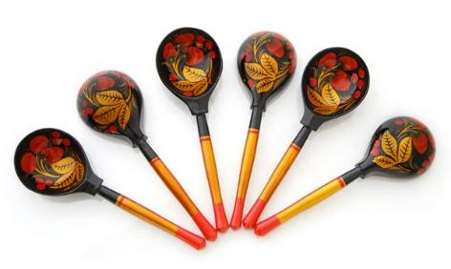
Цель : организация мини-музея в коробке, как средства формирования начал коммуникативной компетентности старших дошкольников, прививать устойчивый познавательный интерес детей к процессу открытия новых, необычных знаний о знакомом предмете – ложке.

Slide 6
Задачи:
Развитие социально-коммуникативной компетентности и познавательных способностей воспитанников.
Знакомство с разнообразием экспонатов, их назначением, историей и происхождением ложки, различными материалами.
Воспитание нравственно-патриотических чувств через знакомство с декоративно-прикладным искусством – хохломская роспись.
Активизация работы с родителями.

Slide 7
Социально-коммуникативное развитие
Мини-музей «Барыня ложка»
Познавательное развитие
Художественно – эстетическое развитие
Речевое развитие

Slide 8
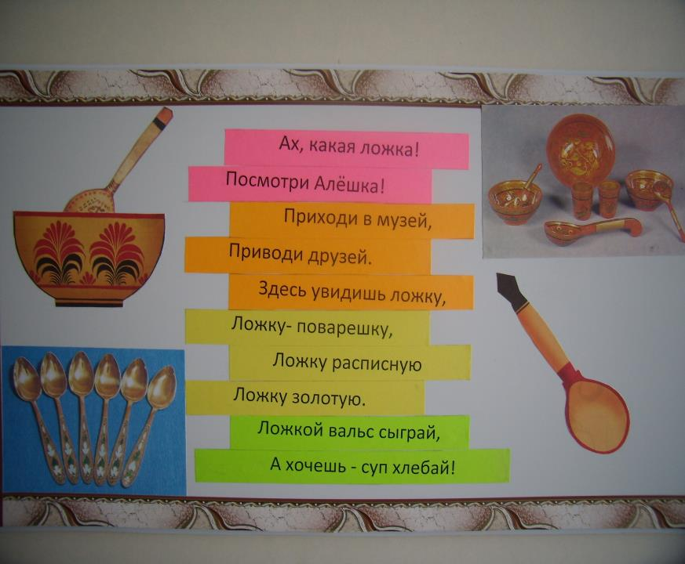

Slide 9
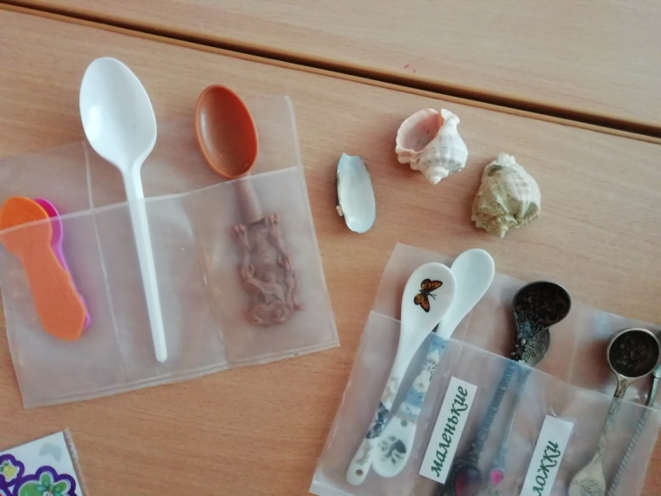
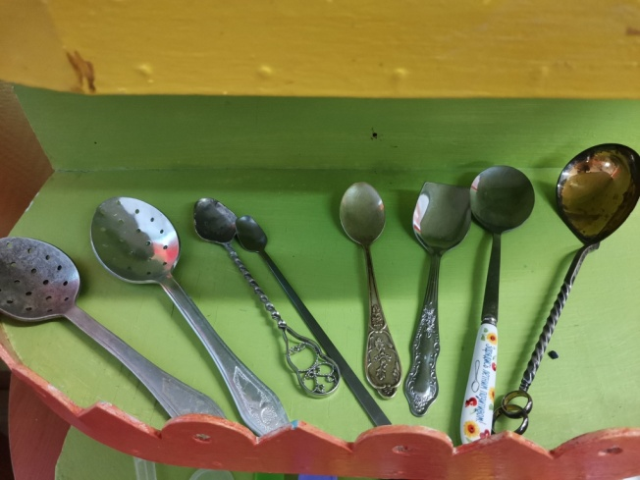
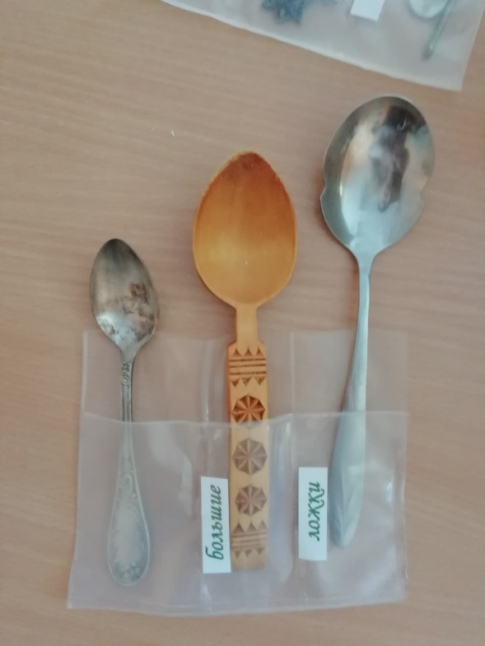
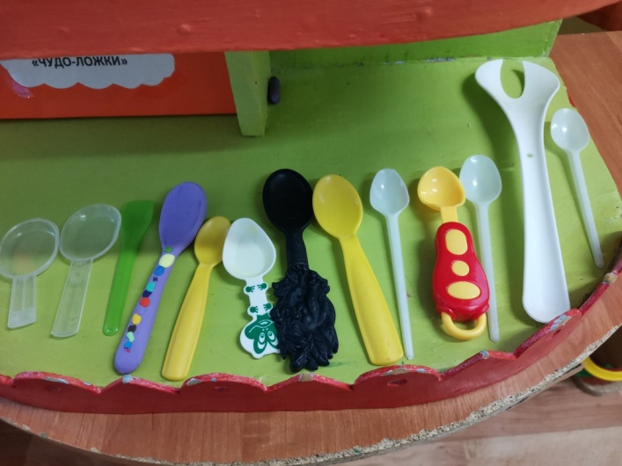
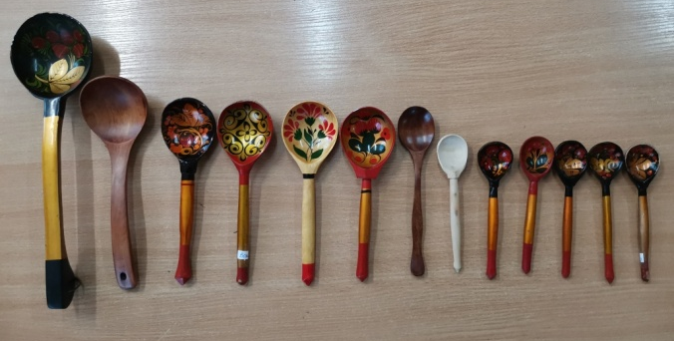
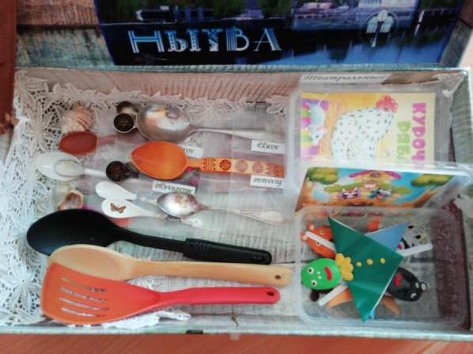
Социально - коммуникативное развитие:
Сбор экспонатов совместно с детьми и родителями.

Slide 10
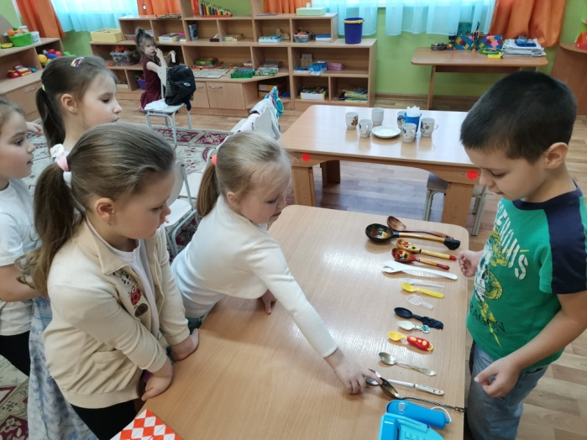
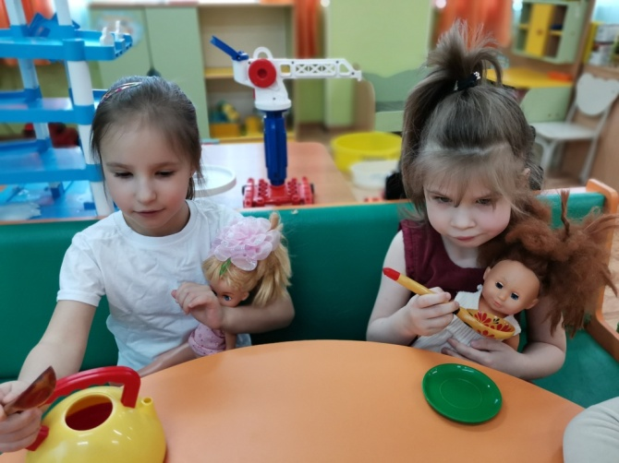
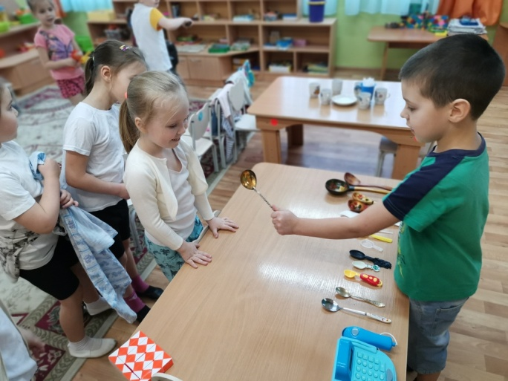
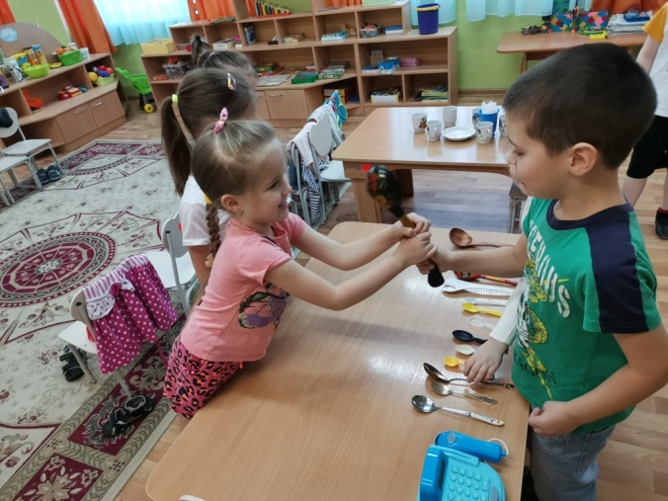
В режимных моментах (в самостоятельной деятельности) воспитанники разворачивают сюжетно-ролевые игры (ярмарка ложек, семья, кафе) с использованием экспонатов мини-музея

Slide 11
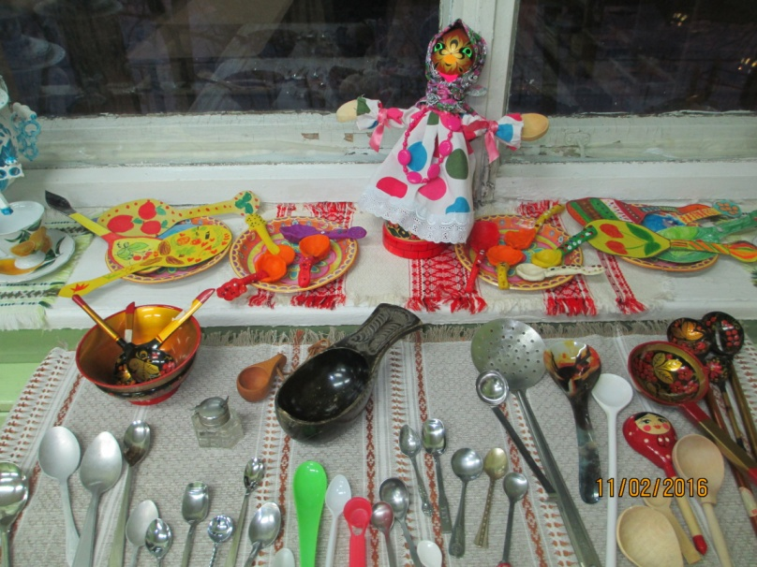
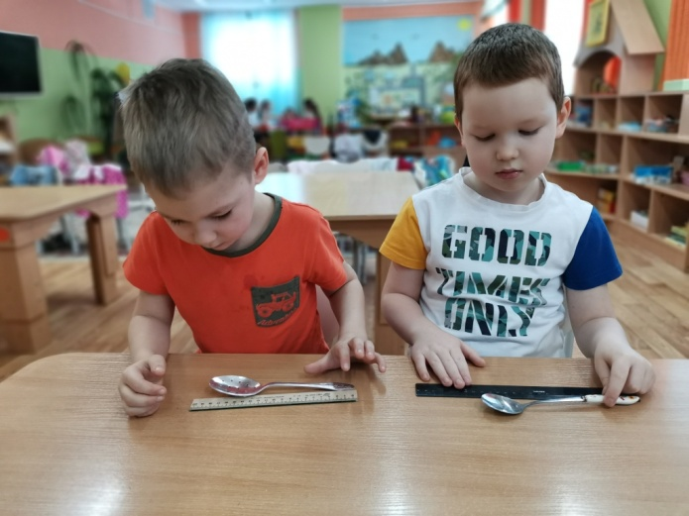
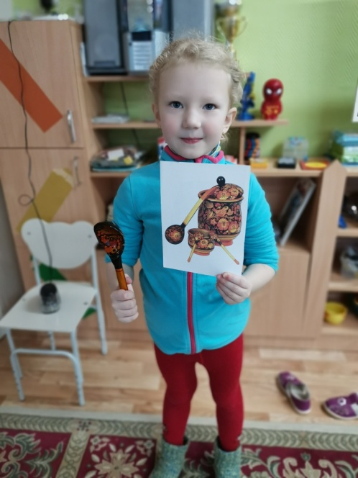
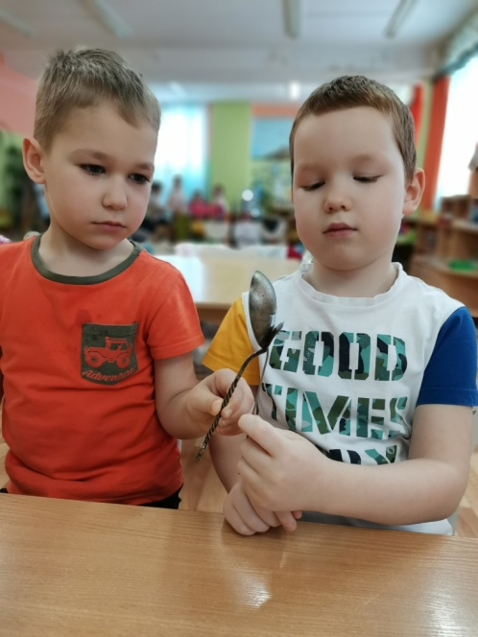
Познавательное развитие: знакомство с происхождением ложки, классификация ложек, как столовых приборов, правила сервировки стола, знакомство с разным назначением ложки: обувные, сувенирные, специальные (для заварки чая, мороженого, специй и т. д. ФЭМП: «Чья ложка больше»

Slide 12
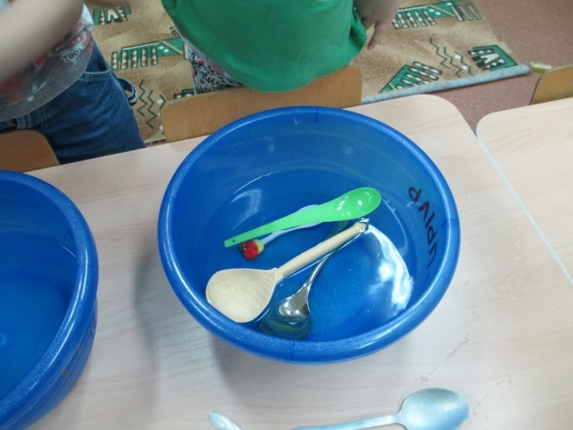
Экспериментально-исследовательская деятельность: знакомство со свойствами материалов, из которых изготовлены ложки.

Slide 13
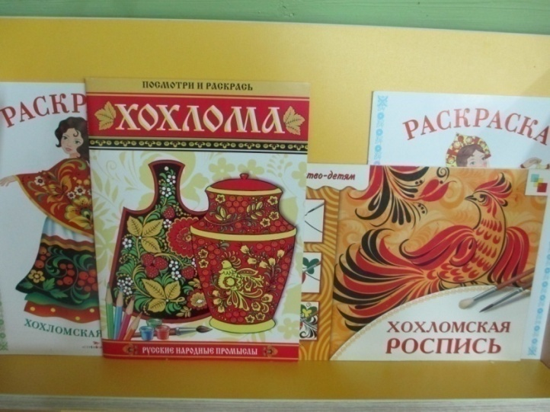
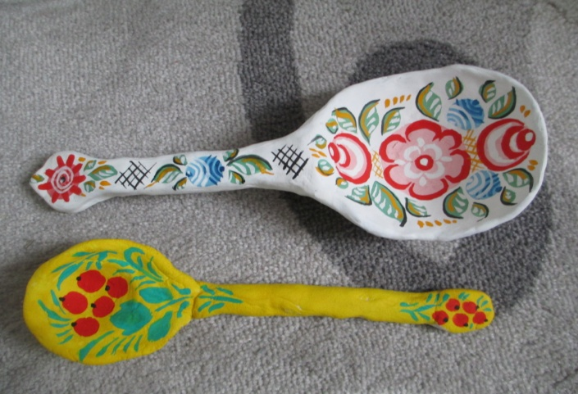
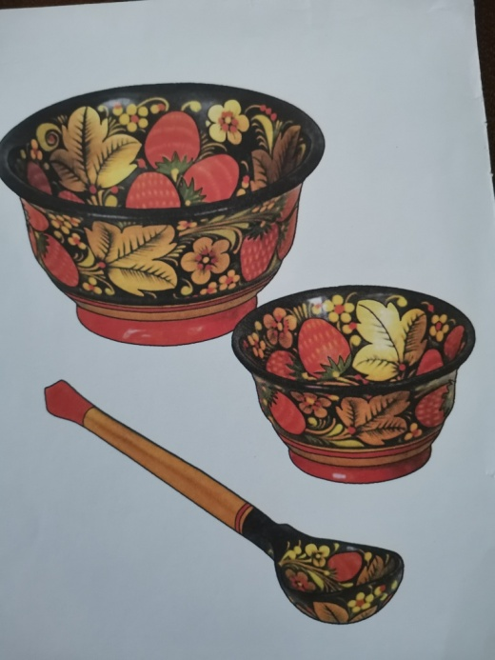
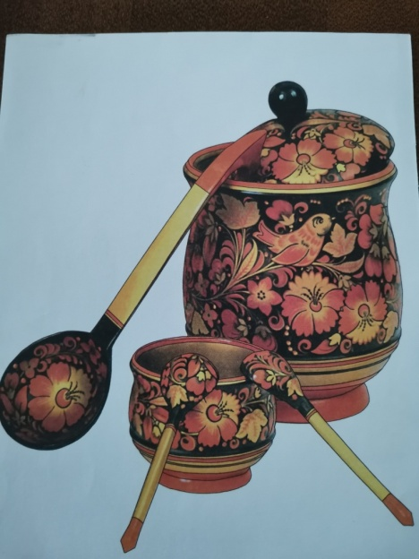
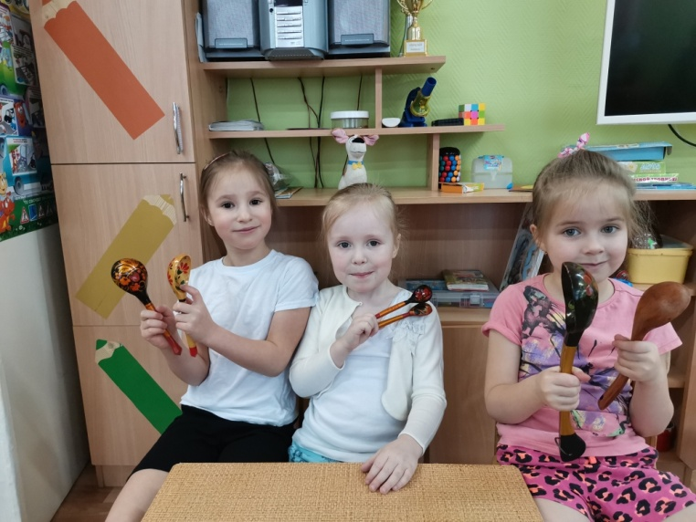
Художественно - эстетическое развитие:
-Рассматривание иллюстративного материала.
-Слушание и просмотр музыкальных композиций ансамблей ложкарей.
-Обучение игре на ложках под руководством музыкального руководителя.

Slide 14
Физическое развитие Игры эстафеты: «Донеси не урони»

Slide 15
Методический материал

Slide 16
